Slide 1
임베디드시스템 실습Project다빈치 코드
2016310936 우승민

Slide 2
다빈치 코드 게임 소개
다빈치 코드는 보드 게임의 한 종류로 플레이어들이 게임의 숫자 블록을 나누어 가져 서로 상대방의 카드 블록을 맞추는 게임이다.
숫자 블록은 하얀색과 검은색 각각 0~11 까지의 12장의 숫자와 – 1장으로 이루어져 총 26장의 블록으로 이루어져 있다.
플레이어들은 블록의 순서를 반드시 자신을 기준으로 왼쪽이 작은 수가 오도록 크기 순으로 배열해야 하며, 하얀색과 검은색 같은 숫자가 오면 검은색을 왼쪽에 배치해야 한다.
- 블록은 자신의 원하는 위치 어디든 둘 수 있다.

Slide 3
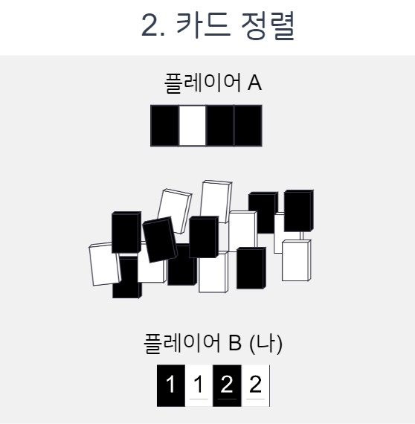
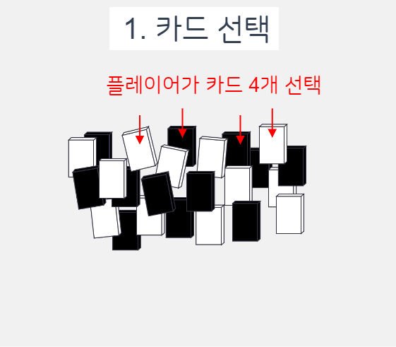
게임 진행 순서

Slide 4
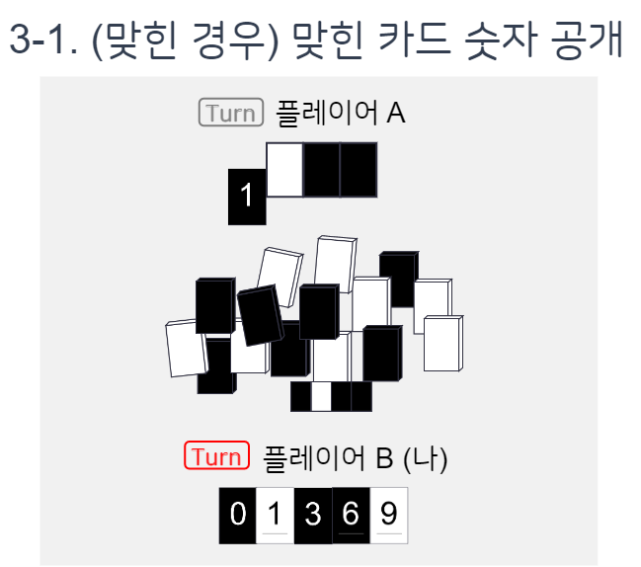
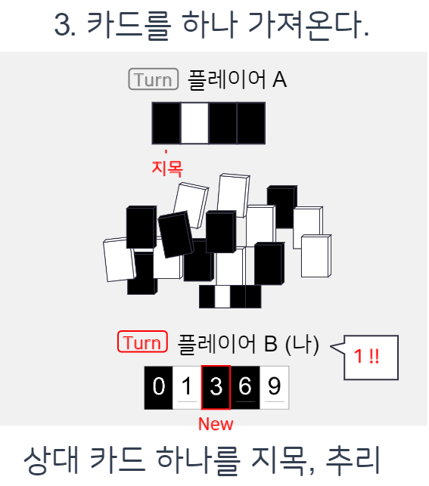
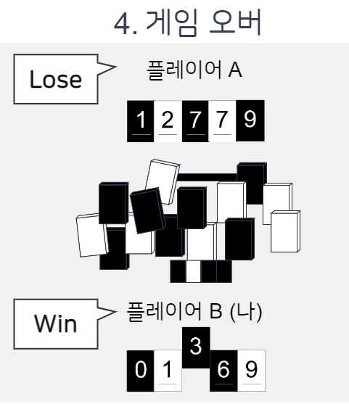
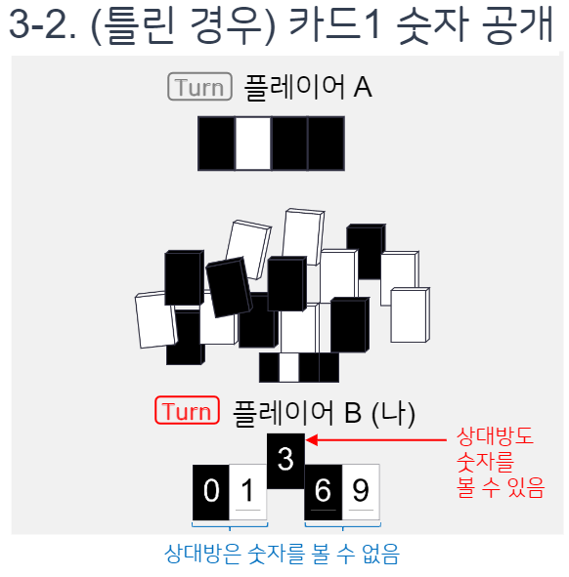
반복

Slide 5
Android Studio
Main Activity
Introduction Activity
Game Activity
Native-Cpp( system call )

Slide 6
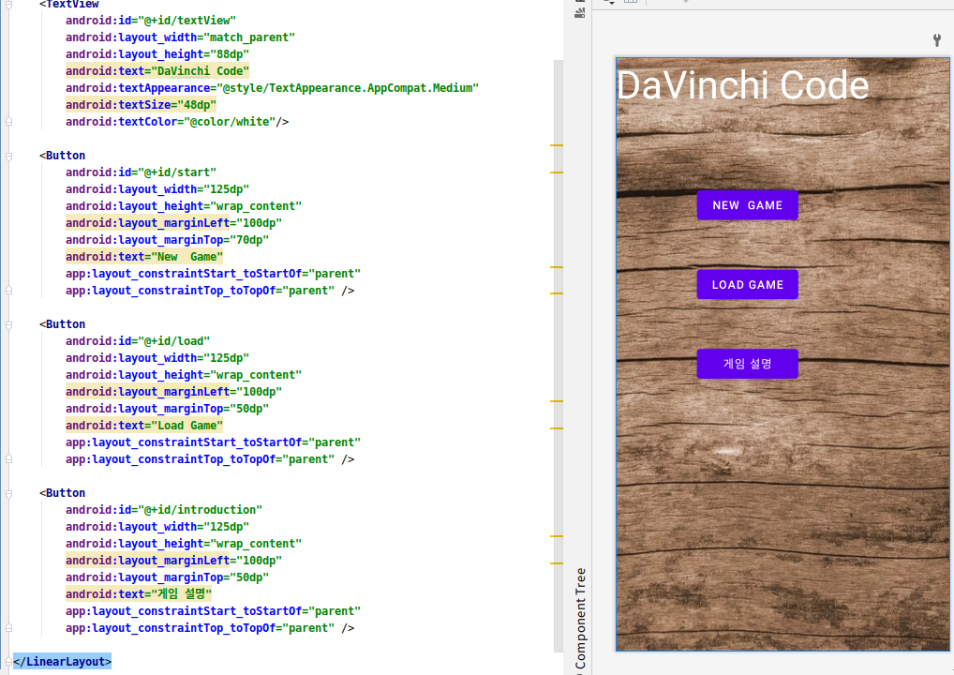
Main Activity Layout

Slide 7
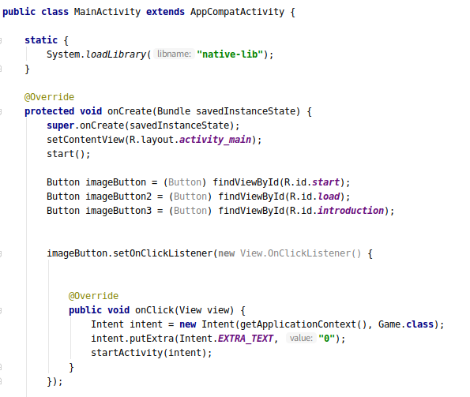
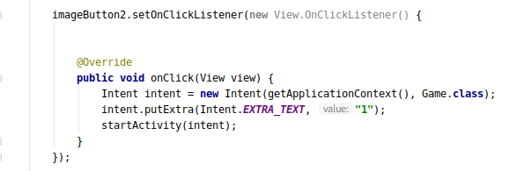
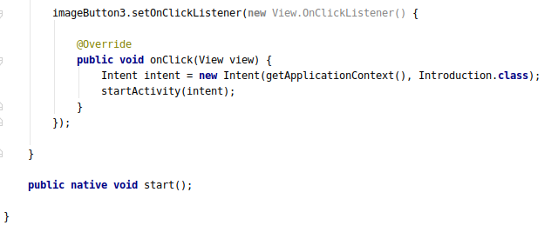
Main Activity Java

Slide 8
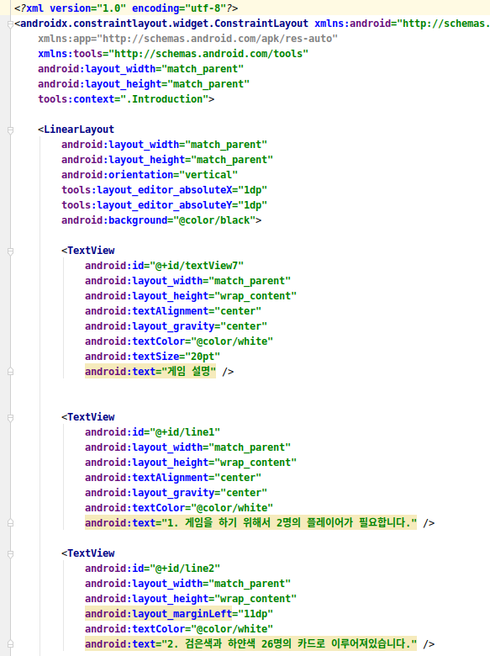
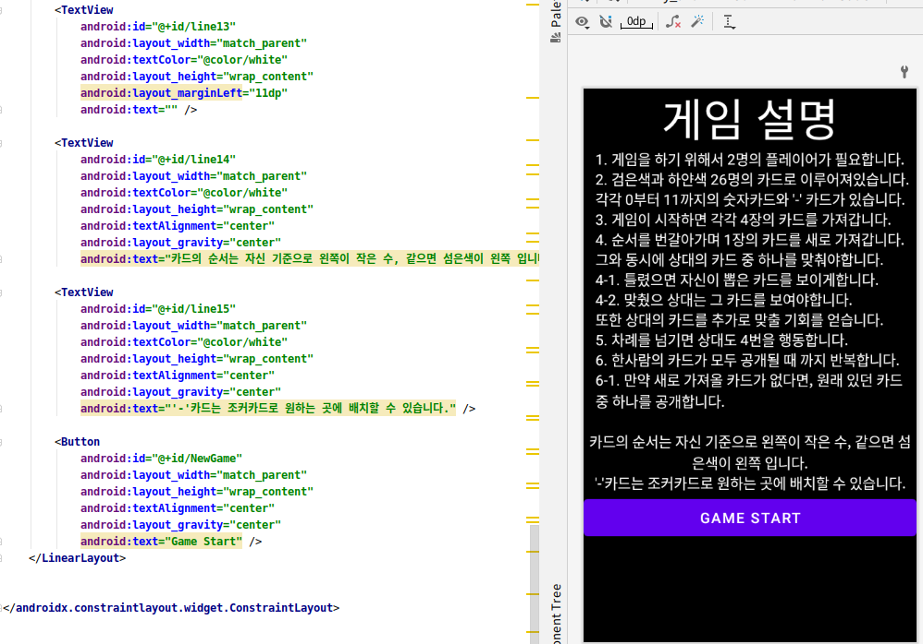
Introduction Activity Layout

Slide 9
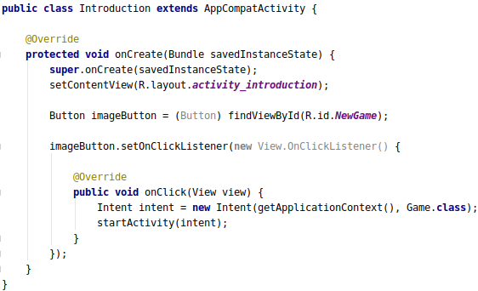
Introduction Activity Java

Slide 10
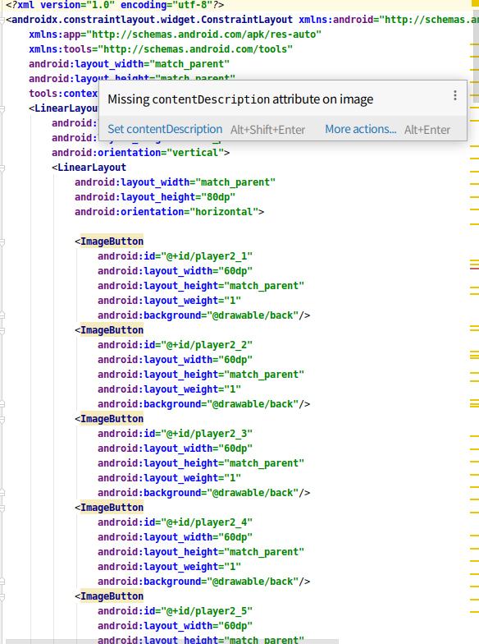
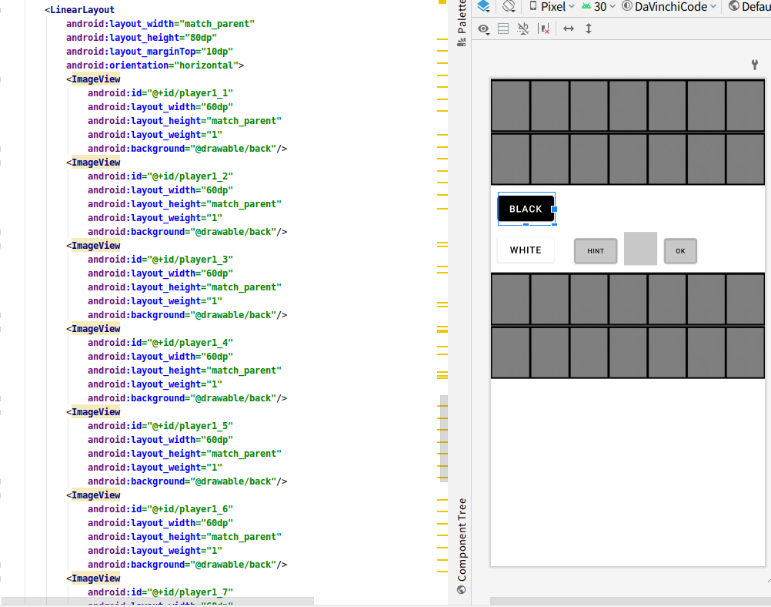
Game Activity Layout - 1

Slide 11
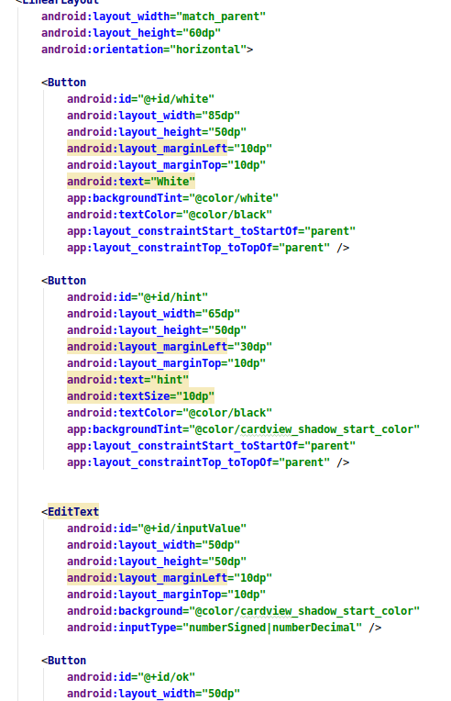
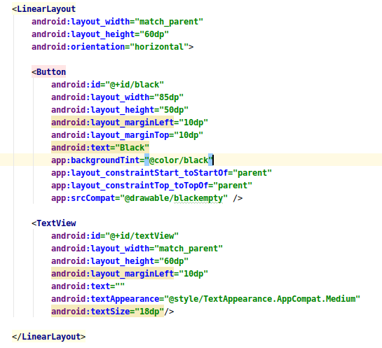
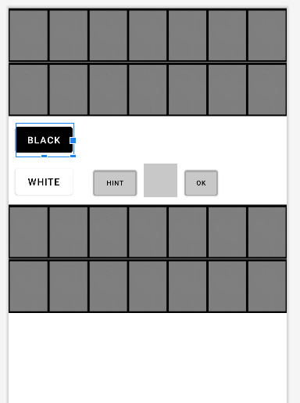
Game Activity Layout - 2

Slide 12
Game Activity Java
Main Stream
2. Draw Card
3. AI ( Pc choosing my card)
4. Termination Condition

Slide 13
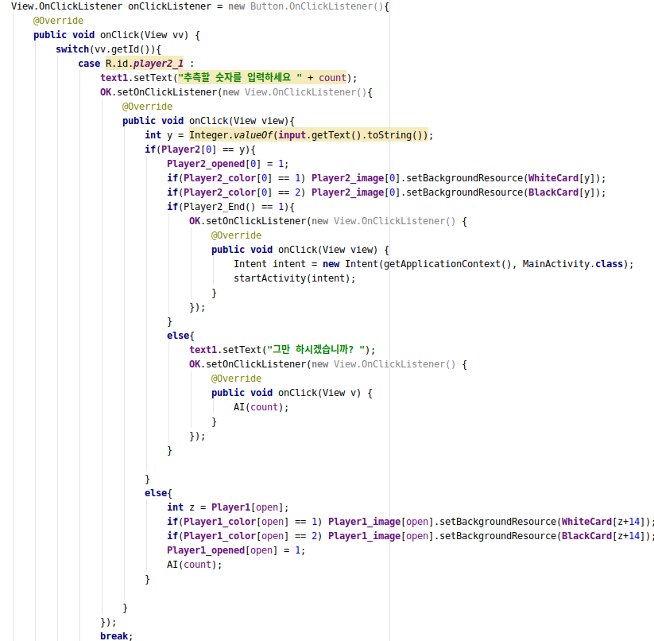
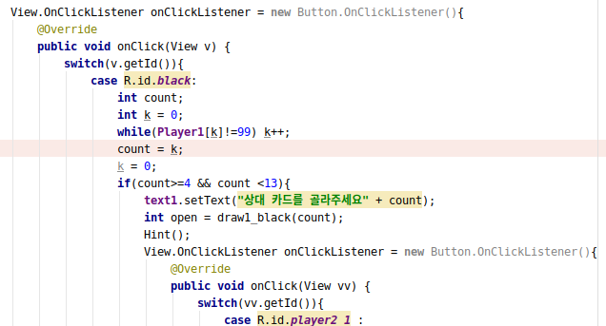
Main Stream

Slide 14
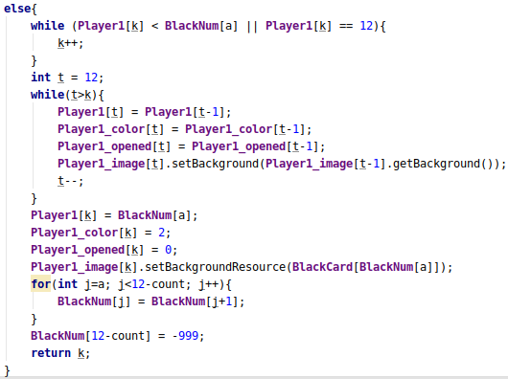
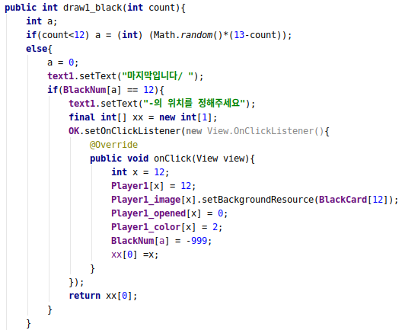
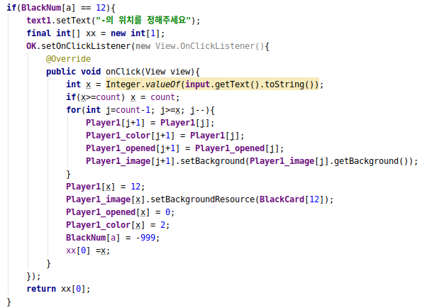
Draw Card

Slide 15
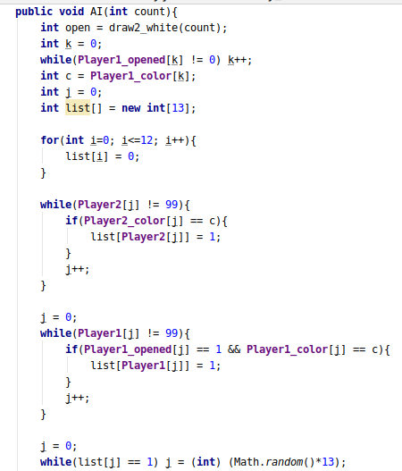
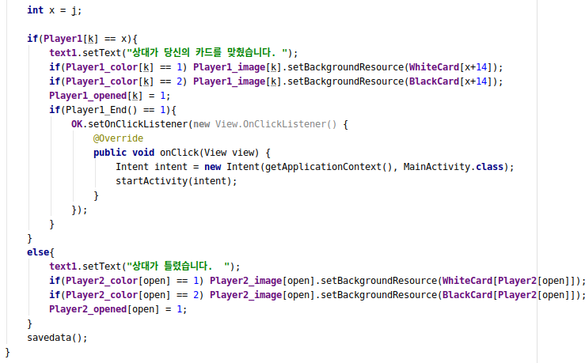
AI

Slide 16
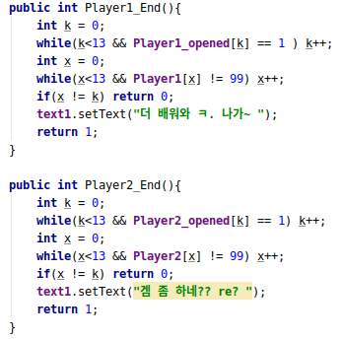
Termination Condition

Slide 17
Native Cpp (system call)
1. Hint ( Segment, LED)
2. Save Data / Load Data (kvssd)

Slide 18
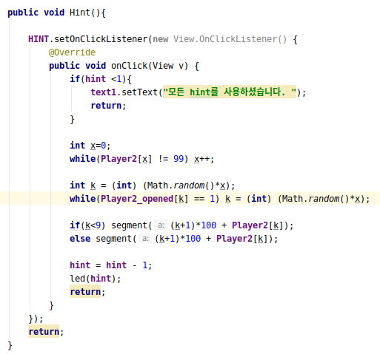
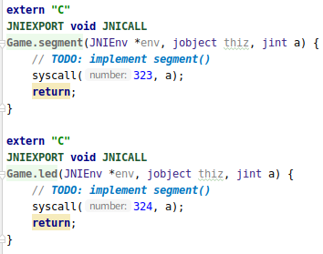
Hint

Slide 19
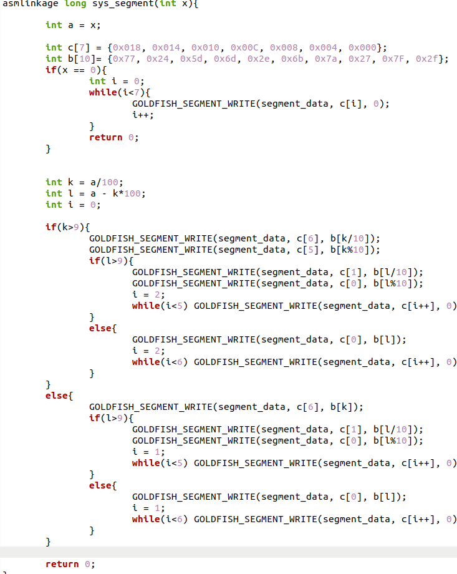
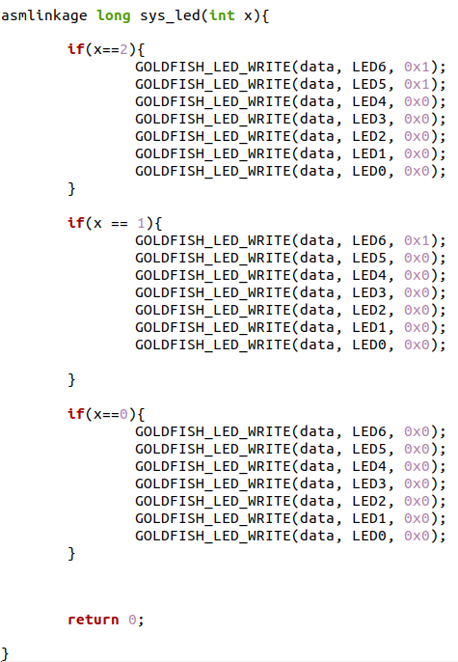

Slide 20
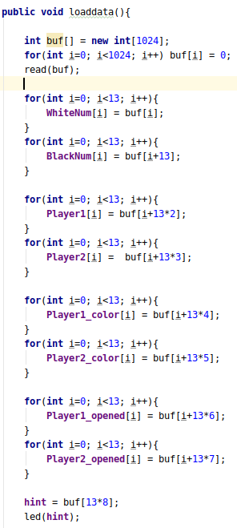
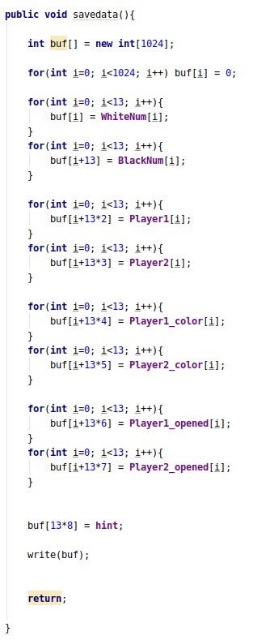
Save Data / Load Data

Slide 21
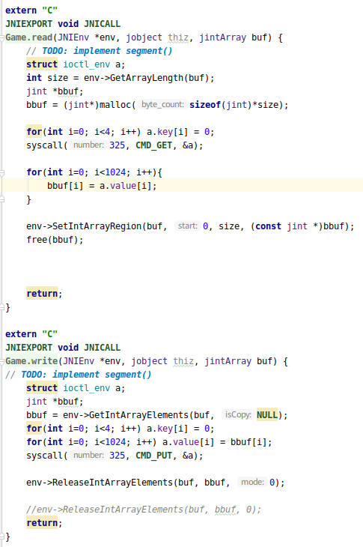
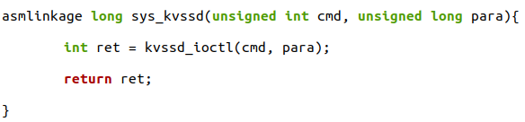

Slide 22
이상입니다.

